Slide 1
Strategie-Workshop eLearning einfach nutzen

Slide 2
Nutzungsrechte
Das Copyright der Präsentation (Konzeption, Text und Gestaltung) liegt bei der a.corn GmbH.
Das Copyright der Grafiken liegt bei der Designbüro Wiegandt.
Es ist frei von weiteren Rechten Dritter.
Im Rahmen der eLearning Einführung und Vermarktung in der eigenen Organisation erhalten Sie die Nutzungsrechte ohne zeitliche und räumliche Beschränkung (weltweit) in allen verfügbaren Medien, Sie können damit ohne Nennung der Quelle jederzeit:
Den Titel des Inhaltes ändern
Die kompletten Textinhalte verändern (etwas hinzufügen, etwas entfernen, etwas umschreiben)
Die Grafiken ändern, löschen oder ergänzen
Die Präsentation an Ihr Designs anpassen
Sich als Autor des Werkes bezeichnen
Die Inhalte und Darstellungen in anderen eigenen Medien verwenden
Diese Seite in Ihren Präsentationen löschen

Slide 3
Inhalt
1. Business Case eLearning
Überblick eLearning
Lerninhalte – Möglichkeiten und Beispiele

Slide 4
Die Herausforderungen der betrieblichen Weiterbildung
Die Trainingszeit ist knapp und muss optimal genutzt werden.
Produktkenntnisse und Prozesse müssen nachhaltig geschult werden.
Stetiger Bedarf an IT-Trainings und rechtlichen Bestimmungen.
Neue Anforderungen an das Lernen.
Unternehmen möchten keine eigene Infrastruktur betreiben.
Die Unternehmen bauen keine Ressourcen im Bereich Weiterbildung auf.

Slide 5
Die betriebliche Weiterbildung
Vorbereitung / Weiterentwicklung
Schule
Ausbildung
Studium
Personalentwicklung
Fachkräfte-/Spezialistenausbildung
Meisterausbildung
…
Anpassungs-Qualifizierung
Produkttrainings
Prozess-/Verfahrenstrainings
Rechtliche Trainings
Qualitätssichernde Trainings
IT-Trainings
Service-Kräfte Trainings
…

Slide 6
Die betriebliche Weiterbildung
Geschäftsziel / Engpass / Problem
Zur Lösung notwendige Kompetenzen
Weiterbildungs- maßnahmen zur Steigerung der Kompetenzen
Weiterbildungs- maßnahmen
eLearning
Eigenerstellung
Lerninhalt
Zukauf
Lerninhalt
Präsenztraining
Informelle Weiterbildung

Slide 7
eLearning in unserer Organisation
Ihr ToDo
Welche Herausforderungen und Bedarfe ergeben sich in unserer Zielgruppe?
Welche Art von Weiterbildung kann diese Herausforderungen effizient lösen?

Slide 8
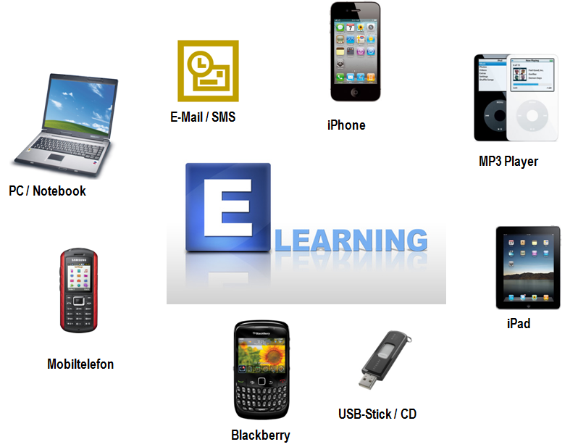
eLearning…
… sind alle Formen von Lernen, bei denen digitale Medien für die Verteilung und Präsentation von Lernmaterialien genutzt werden.
Smartphone

Slide 9
eLearning ist …
eAssessments
FAQ
(User-)Helpdesk
Search Engine
Web Based Training
Learning Games
Business
Simulation
User generated
Screencasts
Database
Individuelles Lernen
Web Videos
Self Assessment
Tutorials
Weblog
Podcast
Learning Community
News- letter
Social Bookmarking
Internal Social
Media
Tele- Tutoring
Virtual Classroom
E-Mail
Soziales Lernen
Online Communitiy
Tele- teaching
Wiki
Web Conferencing
Chat, Forum Newsgroup
Formelles Lernen
Informelles Lernen

Slide 10

eLearning ist Lernen jederzeit und überall

Slide 11
eLearning in unserer Organisation
Ihr ToDo
In welchem Kontext lernen unsere Mitarbeiter?
Welche Geräte sind vor Ort vorhanden oder denkbar?
Welche Medien und Methoden sind denkbar?
Wie kann ein störungsfreies Lernen gesichert werden?
Wie können Lernzeiten gewährleistet werden?

Slide 12
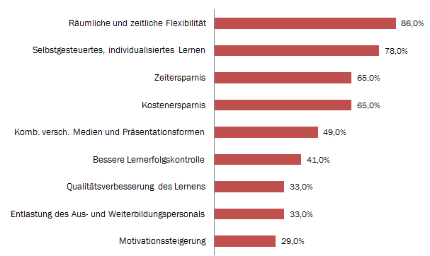
Warum eLearning?
Für Unternehmen bietet eLearning vor allem mehr Flexibilität und eine hohe Zeit- und Kostenersparnis
Quelle: Eigene Darstellung in Anlehnung an die die Zahlen von Scheer (2009), S. 6. : Frage: Aus welchen Gründen hat sich Ihr Unternehmen für den Einsatz von E-Learning entschieden?

Slide 13
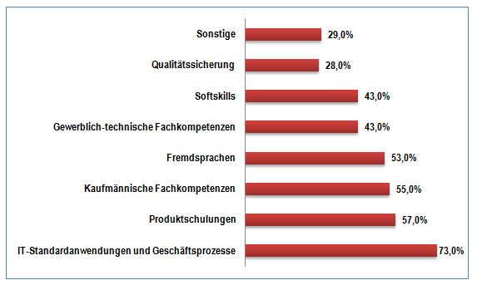
Die beliebtesten eLearning Themen

Slide 14
eLearning in unserer Organisation
Ihr ToDo
Welche Themen eignen sich für uns besonders?
Womit können wir in einem Piloten beginnen?

Slide 15

eLearning besteht aus drei Bereichen

Slide 16
Inhalt
5. Ihre Roadmap

Slide 17
Die nächsten Schritte
Ihr ToDo
"Auch der längste Marsch beginnt mit dem ersten Schritt."
Laotse
Dies gilt auch für eLearning. Empfehlung für die nächsten drei Schritte:
Ein Pilot-Training für folgende Zielgruppe mit folgendem Bedarf, Ziel ist…
Konzept-Skizze des Pilottrainings.
Geschätzte Kosten / Aufwände / Dauer des Piloten
Erwartetes Ergebnis der Maßnahme
Ergebnis-
Evaluation

